Slide 1
現状まとめ
ファーム実装
システム要件定義
SYAD仕様書
ModbusAdressMap
バイナリ
ソフトウェア要件検討？
シーケンス＆モデル設計
詳細設計書
UI設計
ツール実装
テスト設計
バイナリ
要件定義書
アーキテクチャ設計書
単体テストコード
結合テスト
UI設計分析
テスト設計
UI設計書
適格性テスト

Slide 2
ドキュメント作成が目的になっている
ファーム実装
SYAD仕様書
ModbusAdressMap
UI設計
シーケンス＆モデル設計
ツール実装
設計行為がないので、実装に合わせてドキュメント修正が頻繁に起こる。
ファームの修正後、実装が終わるまで
ツールの修正が追い付かないので、
スケジュール遅れの原因も。
インターフェース設計
SYAD仕様書
ModbusAdressMap
ファーム実装
UI設計
シーケンス＆モデル設計
ツール実装

Slide 3
単体テストの目的が薄い
結合テスト
ツール実装
テスト設計
単体テストコーディングの目的が見えない。
単体テストをホワイトボックステスト、結合テストをブラックボックステストとし、テスト実施観点をまとめたものを検証へのインプットとすべき。
単体テストコード
テスト実施観点確認
結合テスト
テスト観点チェック表
テスト設計
ツール実装
単体テストコード

Slide 4
ライブラリ検討がない
ツール実装
アーキテクチャ設計書
HG-Tのグラフで利用されていたOxyPlotというグラフ表示ライブラリをPX-321で検討なく採用し、できないことが多く苦しんだ。アーキテクチャ設計書からやりたいことの条件を満たしているのかの検討が必要。
ツール実装
アーキテクチャ設計書
ライブラリ検討
ライブラリリスト

Slide 5
ユースケースがわからない
要求分析
要件分析でユースケースを検討した資料が見当たらない。ユースケースがわからないと目的がわからない。
スプリント開発のレビュー時のINPUTとなる。
システム要件定義
要件定義書
要求分析
システム要件定義
要件定義書
ユースケース検討
スプリント開発
ユースケース図

Slide 6
状態遷移がわからない
現状はUI案の資料にUIベースで書かれているので必要ないのかも。
UI設計
アーキテクチャ設計書に状態遷移図を書く。
UI設計時に状態遷移を検討し、状態遷移図を書かないと実装が困難。
（状態遷移を書いたら実現できない等未然に防げるはず・・・）
SYAD仕様書
アーキテクチャ設計書
UI設計
SYAD仕様書
状態遷移図
アーキテクチャ設計書

Slide 7
設計が足りない？
以下具体的に考えていく必要がある
・PXの振り返り会で、データ設計が薄かった
・品質チェック項目で、設計がなくてわからない

Slide 8
企画
要件定義
運用テスト
SY
システム要件定義
システム
適格性確認テスト
SW
ソフトウェア
要件定義
ソフトウェア
適格性確認テスト
アーキテクチャ
設計書
結合テスト
詳細設計
単体テスト
プログラミング

Slide 9
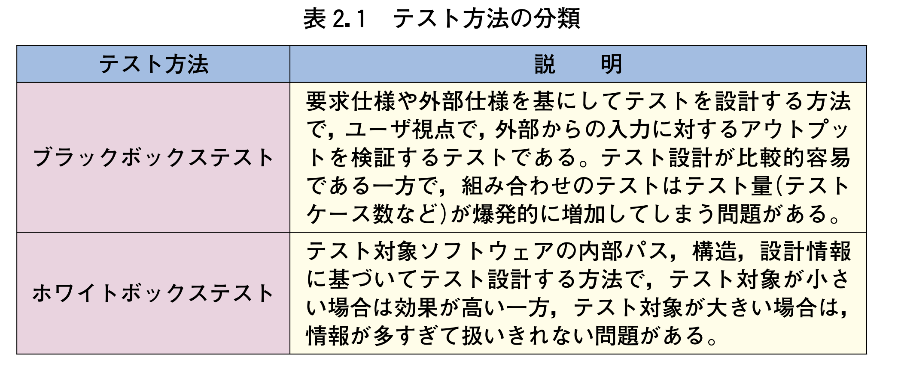

Slide 10
